Slide 1
P-KAP: Kariérové poradenství
prezentace pro Olomoucký kraj
Mgr. Miroslav Grznár

Slide 2
Definice kariérového poradenství
„Spektrum činností, které umožňují občanům všech věkových kategorií a v každém okamžiku svého života identifikovat své možnosti, dovednosti a zájmy, dělat smysluplná vzdělávací a profesní rozhodnutí a řídit svou individuální dráhu v oblasti vzdělávání, práce a v dalších situacích, v nichž jsou tyto možnosti a dovednosti získávány a/nebo používány.“ (ELGPN, 2015)

Slide 3
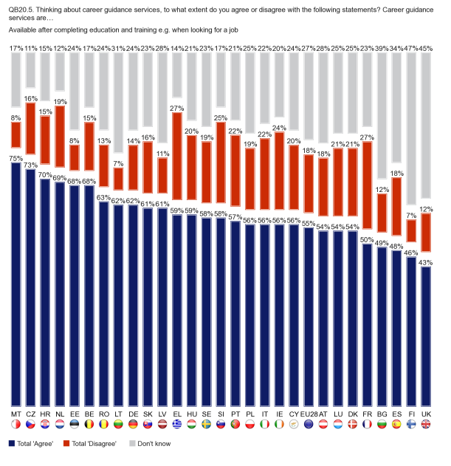
Dostupnost služeb kariérového poradenství v ČR v mezinárodním srovnání zdroj: Special Eurobarometer 417, 2014

Slide 4
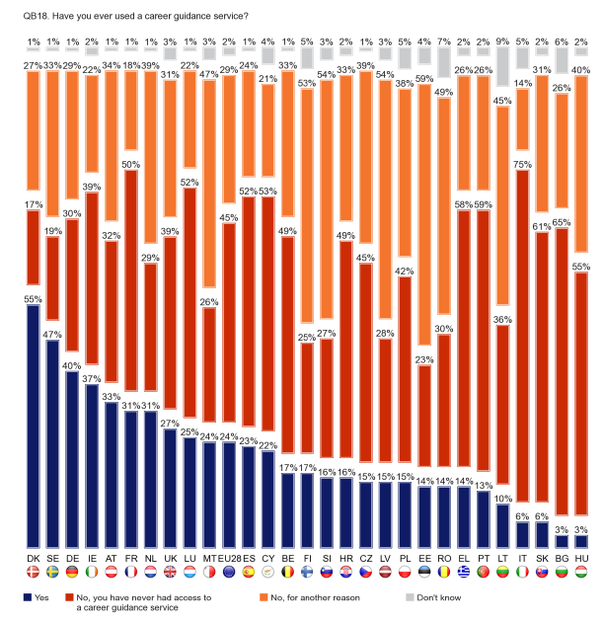
Využití služeb kariérového poradenství v České republice a EU zdroj: Special Eurobarometer 417, 2014

Slide 5
Tři úrovně kariérového poradenství podle Evropského rámce kvalifikací
Zařazení v ERK | Anglický název | Překlad | Kvalifikační úroveň
6. | Career guidance | Kariérové konzultace | bc.
7. | Career counselling | Kariérové poradenství | Mgr.
8. | Career research | Kariérový výzkum | Ph.D.

Slide 6
Skupiny nejčastěji využívající kariérové poradenství
studenti (37%)
manažeři (34%)
nezaměstnaní (33%)
zdroj: Special Eurobarometer 417, 2014

Slide 7
Současný legislativní rámec kariérového poradenství na SŠ
2005/72 Sb. Vyhláška o poskytování poradenských služeb ve školách a školských poradenských zařízeních
I. Standardní činnosti výchovného poradce
1) Kariérové poradenství a poradenská pomoc při rozhodování o další vzdělávací a profesní cestě žáků, tj. zejména:
a) koordinace mezi hlavními oblastmi kariérového poradenství - kariérovým vzděláváním a diagnosticko-poradenskými činnostmi zaměřenými k volbě vzdělávací cesty žáka,
b) základní skupinová šetření k volbě povolání, administraci, zpracování a interpretaci zájmových dotazníků v rámci vlastní odborné kompetence a analýzy preferencí v oblasti volby povolání žáků,
c) individuální šetření k volbě povolání a individuální poradenství v této oblasti (ve spolupráci s třídním učitelem),
d) poradenství zákonným zástupcům s ohledem na očekávání a předpoklady žáků (ve spolupráci s třídním učitelem),
e) spolupráce se školskými poradenskými zařízeními (poradna, centrum) a středisky výchovné péče při zajišťování poradenských služeb přesahujících kompetence školy,
f) zajišťování skupinových návštěv žáků školy v informačních poradenských střediscích úřadů práce a poskytování informací žákům a zákonným zástupcům o možnosti individuálního využití informačních služeb těchto středisek.

Slide 8
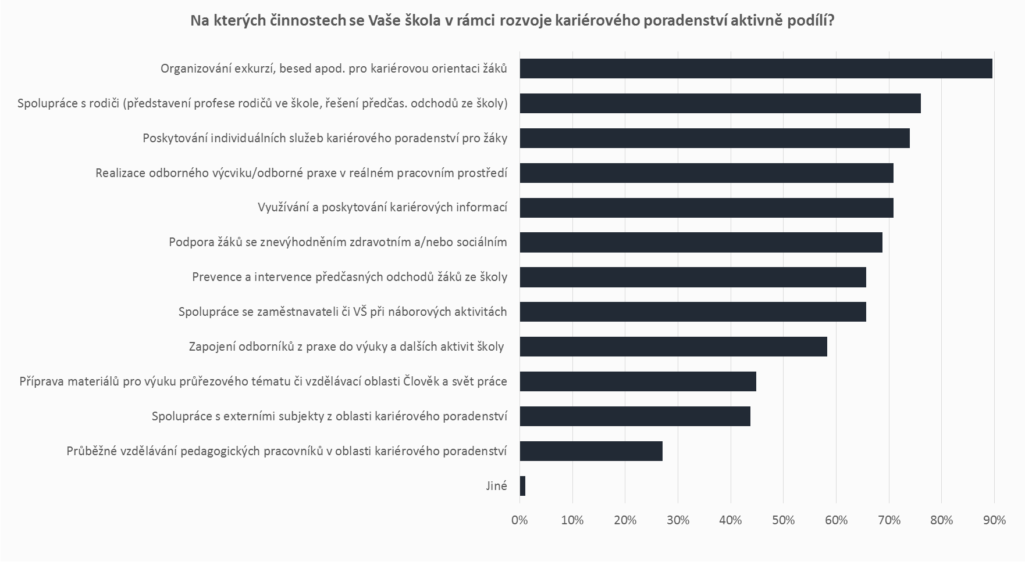
Kariérové poradenství na středních školách v Olomouckém kraji

Slide 9
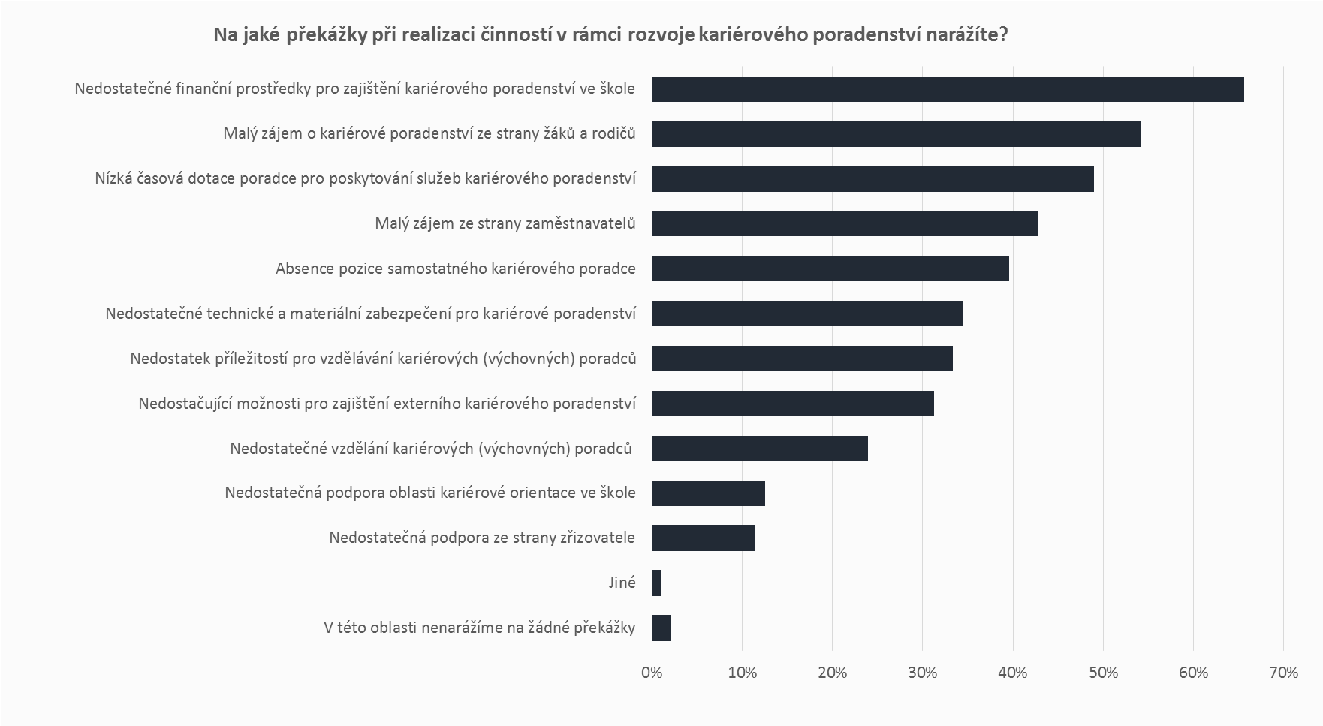
Překážky rozvoje kariérového poradenství na středních školách v Olomouckém kraji

Slide 10
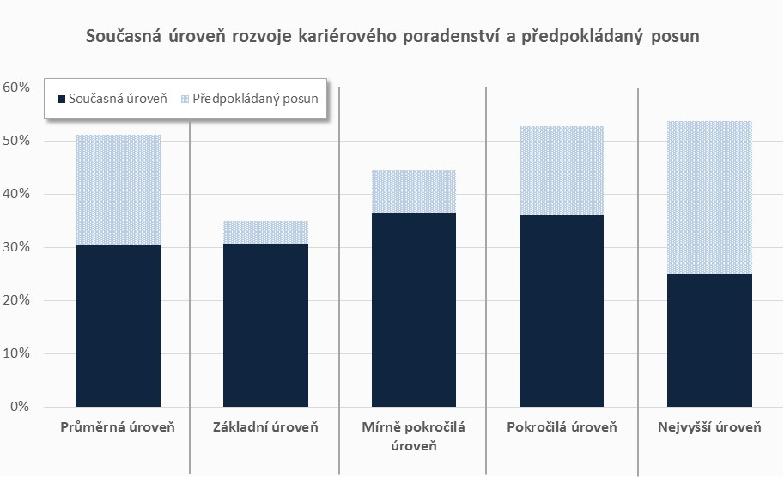
Současná úroveň a předpokládaný posun kariérového poradenství na SŠ v Olomouckém kraji
Školy v rámci kariérového poradenství nejčastěji realizují činnosti, jež je možné zařadit do pokročilé (36 %) nebo mírně pokročilé úrovně (36 %). Největší posun lze očekávat v nejvyšší úrovni (předpokládaný posun o 29 %) – školy deklarují zájem o vytvoření interního systému kariérového poradenství a rozvíjení této oblasti prostřednictvím dalších dílčích činností.

Slide 11
Kariérové poradenství v Školním akčním plánu a Plánu aktivit
nová pozice: koordinátor kariérového poradenství
variabilita kariérového poradenství v PA a ŠAP
tři úrovně náročnosti:
1. Systematická realizace kariérového poradenství
2. Kariérové poradenství jako součást vzdělávání
3. Kariérové poradenství jako součást výchovného poradenství

Slide 12
Kariérové poradenství v Školním akčním plánu a Plánu aktivit
Poskytování informací: Klient dostává nabídku informací. Poradce mu buď podá konkrétní informace na základě jeho dotazu, nebo mu doporučí určité informační zdroje.
Vzdělávání: Klient (žák, student) si osvojuje kompetence k tomu, aby dostupné informační zdroje a poradenské služby dokázal efektivně využívat a podle nich se rozhodovat a plánovat svou kariérovou dráhu.
Diagnostika: Poradce (případně jiný specialista) identifikuje vstupní charakteristiky klienta (zájmy, předpoklady, limity). Využívá přitom různé diagnostické metody a prostředky (rozhovor, zájmové dotazníky, osobnostní testy, výkonové testy, projekční metody aj.).
Komplexní poradenství: Poradce poskytuje klientovi komplexní poradenskou pomoc v návaznosti na jeho konkrétní situaci a potřeby. Měly by mu být předkládány možnosti tak, aby se na jejich základě dokázal sám rozhodovat. Součástí přitom jsou, v míře a úrovni odpovídající situaci a potřebám klienta, i všechny tři výše uvedené formy.

Slide 13
Děkuji za pozornost
Zdroje:
Analýza potřeb středních škol pro projekt KAP (interní data NUV)
ELGPN (2015) ELGPN Glosář, Praha: NUV, dostupné on-line: http://www.elgpn.eu/publications/browse-by-language/czech/elgpn-glosar
Special Eurobarometer 417 (2014), dostupné on-line: http://ec.europa.eu/public_opinion/archives/ebs/ebs_417_en.pdf
Vyhláška o poskytování poradenských služeb ve školách a školských poradenských zařízeních (2005/72 Sb.), dostupné on-line: http://www.nuv.cz/uploads/poradenstvi/legislativa/vyhlaska_72_2005_novela_2011.pdf

